Slide 1
《TỰ NHIÊN XÃ HỘI》
LỚP 2 - CHỦ ĐỀ: GIA ĐÌNH
BÀI 5: ÔN TẬP CHỦ ĐỀ GIA ĐÌNH ( Tiết 2)

Slide 2
目
1
Khởi động
录
Nội dung
2
Hoạt động kiến tạo
kiến thức mới
3
Luyện tập
4
Vận dụng

Slide 3
Khởi động

Slide 4
Trò chơi: “Đố bạn tôi làm nghề gì?”.

Slide 5
Hoạt động kiến tạo
kiến thức mới

Slide 6
Hoạt động 1:
ôn tập củng cố kiến thức về nghề nghiệp.

Slide 8
Có nhiều nghề nghiệp khác nhau, mỗi nghề nghiệp đều mang lại những ích lợi riêng cho xã hội.

Slide 9
Hoạt động 2:
Phân tích tình huống để đưa ra cách ứng xử phù hợp liên quan đến an toàn khi ở nhà.

Slide 10
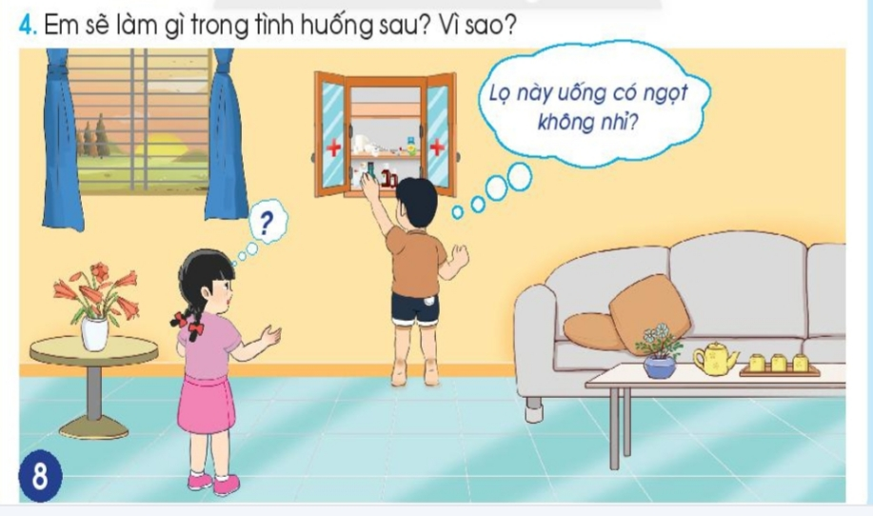

Slide 11
Chúng ta cần bày tỏ ý kiến hoặc khuyên người thân cẩn thận khi sử dụng thuốc trong gia đình.

Slide 12
Về nhà tìm hiểu việc sắp xếp
các loại thuốc ở gia đình.

Slide 13
Thank you！

